Slide 1
Зачёт
Задания (б.м., после каждой лекции)
Тесты (возможен автомат за 1.+2.)
Вопросы для устного зачёта

Slide 2
Сайт с презентациями и заданиями
http://kodomo.fbb.msu.ru/wiki/Main/mf_2014f

Slide 3
Геномы
Разнообразие геномов Сравнение геномов
Андрей Владимирович Алексеевский

Slide 4
I. Геном как объект информатики
II. ДНК
III. Размеры геномов
IV. Геном - носитель наследственной информации
V. Что закодировано в геноме?
VI. Насколько похожи геномы?
VII. Геномы и задачи биоинформатики

Slide 5
I. Геном как объект информатики
Геном – совокупность последовательностей всех ДНК данного организма
Последовательность ДНК состоит из букв A, T, G, C
Геномы ~30 000 видов хранятся в открытой базе данных Genomes в национальном центре биотехнологической информации NCBI а также в соответствующих базах данных в европейском институте биоинформатики EBI и в Японии (DDBJ)
В биологии/биоинформатике не следует слепо верить всему: 30 000 ….? Как посмотреть! ☺

Slide 6
Странички геномов в NCBI
http://www.ncbi.nlm.nih.gov/genome/browse

Slide 7
Слова из предыдущего слайда надо знать!
Эукариоты – многоклеточные или одноклеточные организмы, у которых каждая клетка содержит ядро, а в ядре содержится ДНК. Животные, растения, грибы, протисты
Прокариоты – одноклеточные организмы без ядра. Бактерии и археи.
Вирусы - …
Плазмиды - …

Slide 8
II. ДНК
ДНК – молекула: линейный гетерополимер
Картинка – см. след. слайд
При обычной температуре (в живых организмах) состоит из двух цепочек, связанных водородными связями между комплементарными основаниями
Очень устойчива ко внешним воздействиям (Ewan Birney EBI)
Остов – полимер, и четыре основания: A, T, G, C (аденин, тимин, гуанин, цитозин)

Slide 9
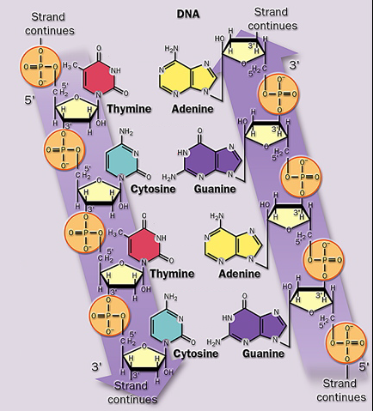
Химическая формула ДНК
Обратите внимание на стрелки: одна цепочка ДНК имеет ориентацию,
от 5’ – 3’ концу.
Цепочки ориентированы противоположно!

Slide 10
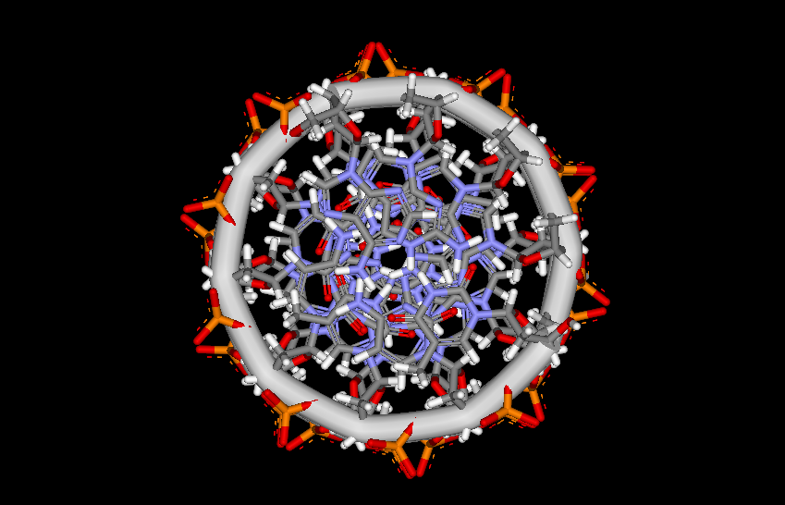
Двойная спираль ДНК (вид с торца)

Slide 11
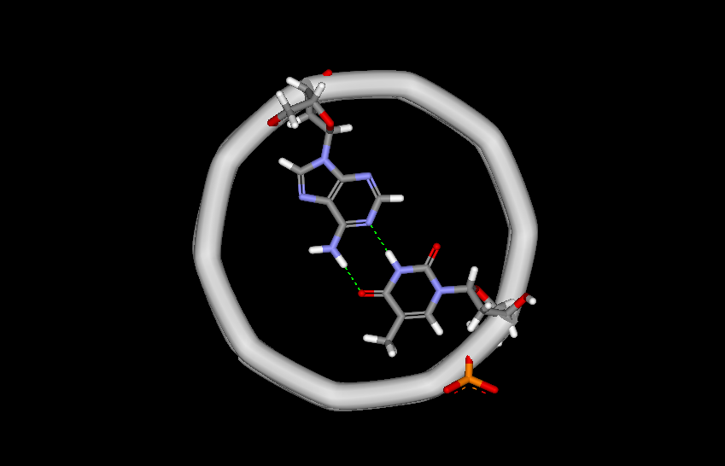
Двойная спираль ДНК (вид с торца)

Slide 12
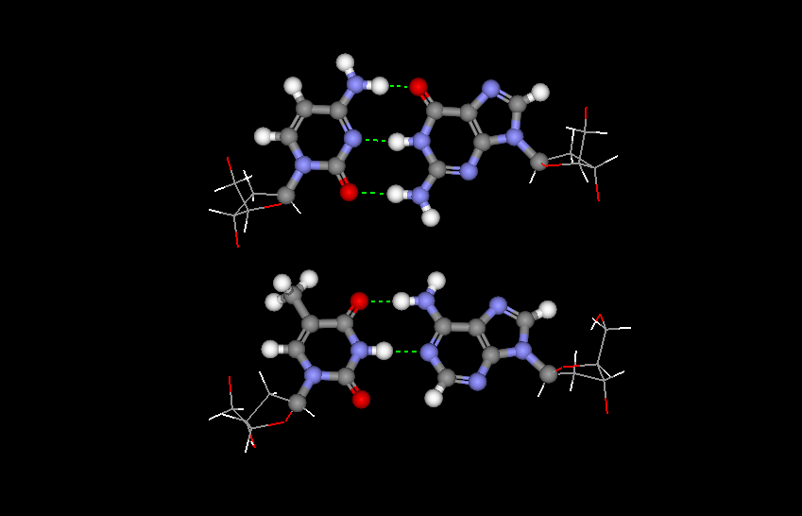
Комплементарные пары образуются за счет водородных связей
С
G
Три прочнее, чем две!
Т
A

Slide 13
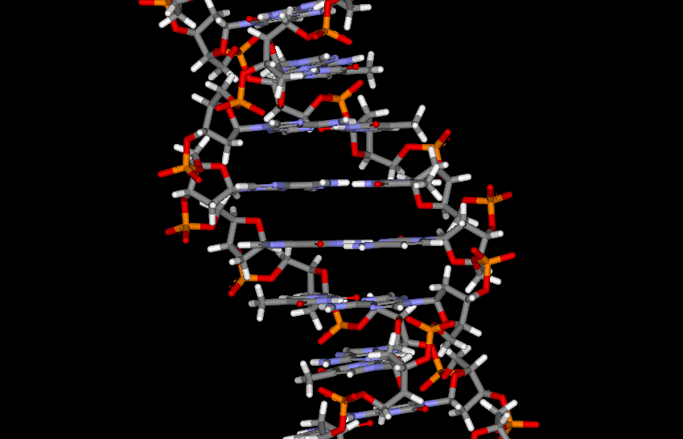
Двойная спираль ДНК (вид сбоку)

Slide 14
Последовательность оснований всегда записывается от 5’-конца к 3’-концу
Последовательность оснований однозначно определяет химическую формулу молекулы ДНК
Последовательность одной цепочки однозначно определяет двухцепочечную ДНК

Slide 15
Упражнение
Дана последовательность AATTTGCGATC
Напишите последовательность комплементарной цепи.

Slide 16
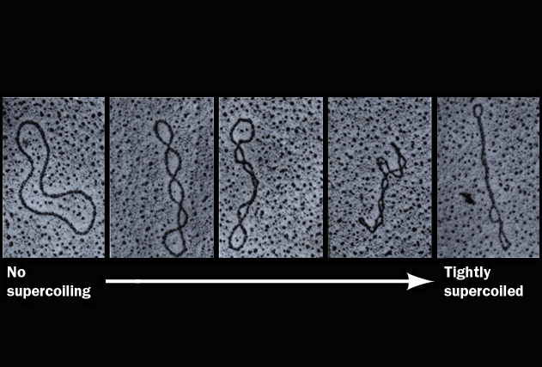
Микроскопия суперспиральной ДНК
Маленькая плазмида бактерии
Электронная микроскопия

Slide 17
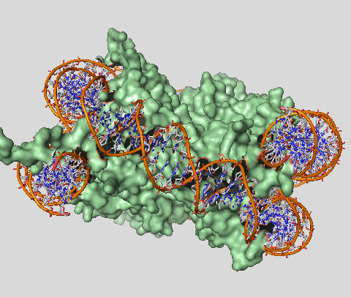
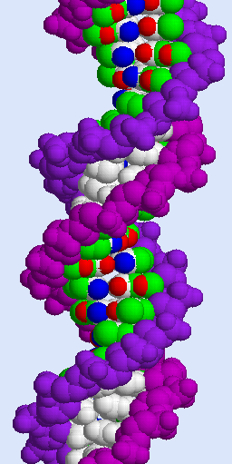
Дойная спираль
ДНК.
Результат рентгено-структурного анализа.
Раскраска с помощью компьютера ☺
ДНК человека на “катушке” из гистонов: вид сбоку
Результат рентгеноструктурного анализа.

Slide 18
Эукариоты vs прокариоты
Эукариоты
Прокариоты
ДНК в ядре клетки
ДНК регулярно упакована в сложную организованную трехмерную структуру
ДНК в цитоплазме
ДНК не имеет упорядоченной структуры в клетке

Slide 19
III. Размеры геномов
Палочки Коха – возбудитель туберкулеза (Mycobacterium tuberculosis)
Одна кольцевая хромосома, примерно 4,5 миллиона букв - пар нуклеотидов (п.н.)
Человека
3,3 млрд п.н.
Ладанной сосны (Pinus taeda)
22 млрд п.н.

Slide 20
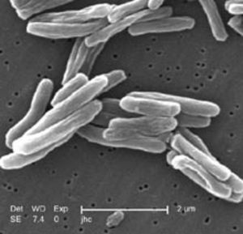
Электронная микрофотография палочки Коха
Масштабная линейка –
2 микрона

Slide 21
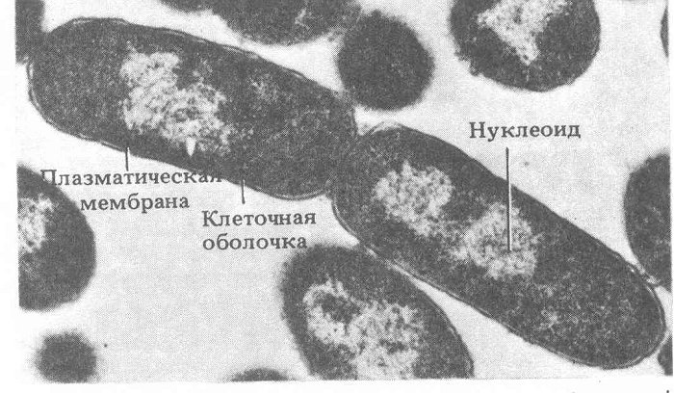
ДНК занимает не всю клетку бактерии
ДНК в клетке бактерии обычно образует нуклеоид

Slide 22
Задача(*) для любопытных: насколько плотно упакована ДНК палочки Коха
Оцените среднее расстояние от участка ДНК до участка соседнего в пространстве, но не соседнего по последовательности.
Указания. 1) Размеры клетки, нуклеоида и число пар оснований ДНК оцените из фотографий на предыдущих слайдах.
2) Расстояние между плоскостями соседних оснований около 3,4 ангстрема.
3) Диаметр двойной спирали ДНК – около 20 ангстрем. 4) 1 ангстрем = 10⁻¹⁰ метра.
?

Slide 23
Геном человека
В ядре каждой клетки: 22 парные хромосомы + две половые XX у женщин и XY у мужчин + ДНК митохондрий
Геном вида H.sapiens:
25 последовательностей (если не обращать внимание на различия геномов разных людей) Всего около 3 млрд букв (пар нуклеотидов)
Адрес http://www.ncbi.nlm.nih.gov/projects/genome/guide/human/index.shtml

Slide 24
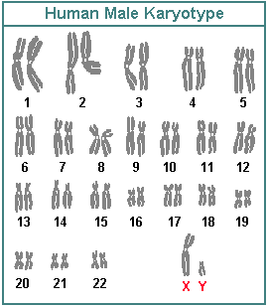
Хромосомы человека (кариотип)
Female
Плюс ДНК митохондрий. Митохондрий много в каждой клетке. Последовательности ДНК совпадают.

Slide 25
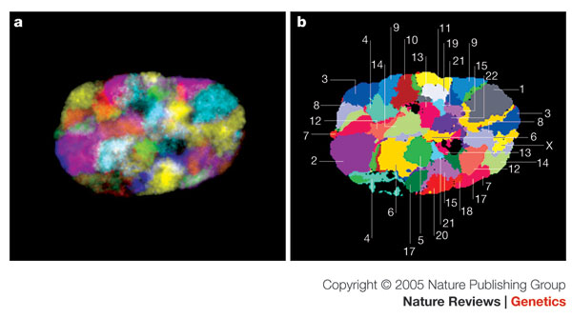
Микрофотография всех хромосом в ядре клетки человека
Michael R. Speicher & Nigel P. Carter, Nature, 2005

Slide 26
IV. Геном - носитель наследственной информации
Всей?
Первый ответ – ДА! Все-все-все, что нужно для получения живого организма лежит в электронном банке данных Genomes!!!???
Закон биологии: каждый закон биологии имеет исключения )))

Slide 27
Как проверить?
Берем последовательность из Genomes, для начала, бактерии с небольшим геномом
Синтезируем молекулу ДНК химическим способом из отдельных нуклеотидов
Берем клетку, удаляем ее ДНК, вставляем синтетическую
Будет ли жить клетка с полностью синтетической ДНК? Если да, то на кого она будет похожа?

Slide 28
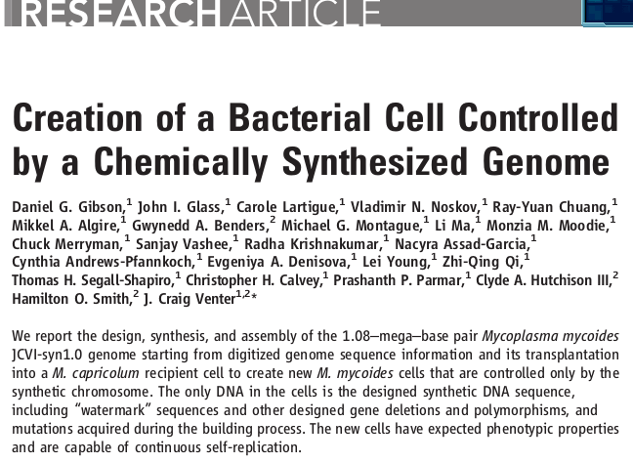
Ответ: ДА!

Slide 29
Craig Venter et al., 2010:
Взяли запись бактерии Micoplasma mycoides (возбудитель лёгочных заболеваний крупного рогатого скота и домашних коз) из БД Genomes – 1 080 тысяч п.н.
Заказали на фирме фрагменты ДНК длиной 1080 п.н., покрывающие геном с пересечениями (сегодня – порядка $0.2 за нуклеотид)

Slide 30
Соединили в одну ДНК путем сложных процедур в клетках дрожжей
Трансплантировали синтетическую ДНК в клетки другой – но близкородственной родственной! – бактерии Micoplasma capricolum
При делении клеток половина получила геном Micoplasma capricolum а другая половина – синтетический геном
Благодаря встроенным в синтетический геном генам устойчивости к тетрациклину все клетки с геномом Micoplasma capricolum были убиты
Получены живые “синтетические” бактерии, по всем признакам ,похожие на Micoplasma mycoides

Slide 31
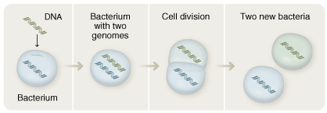
Как получились бактериальные клетки, содержащие только синтетическую ДНК

Slide 32
Из интервью C. Venter’а CNN
“We built it from four bottles of chemicals.”
“So it's the first living self-replicating cell that we have on the planet whose DNA was made chemically and designed in the computer.”
“So it has no genetic ancestors. Its parent is a computer.”

Slide 33
Значит, все закодировано в геноме!
НЕТ
Если имплантировать ДНК Micoplasma mycoides в клетку не близкородственной бактерии, то ничего не получится!
Нужны клеточные механизмы, состоящие, в основном, из молекул белков и РНК, которые понимают текст данной ДНК
Смысл - функция от двух аргументов: 1) текста и 2) читателя

Slide 34
Что нужно, чтобы ….
Геном – двухцепочечная ДНК, содержащая “понятный текст”
Белки и др. комптоненты клетки, способные “понимать” текст ДНК
Возможно, модификации ДНК - эпигенетика
Все нужные инградиенты закодированы в ДНК, но …. инградиенты нужны готовенькие.
Вирусы – такие формы жизни, которые научились создавать тексты ДНК (или РНК) понимаемые клетками хозяевами. По этим инструкциям клеточные механизмы создают новые вирусные частицы

Slide 35
V. Что закодировано в геноме?
Гены
Белков
РНК
Сигналы (например, промоторы – участки ДНК, с которых начинается транскрипция)
Особые участки (например, CpG острова)
Свойства ДНК

Slide 36
Ген – в узком смысле слова
Ген – участок ДНК, кодирующий белок
Транскрипция: процесс создания РНК с последовательностью, копией кодирующей последовательности ДНК (мРНК)
Транскрипция выполняется белком (комплексом белков) РНК-полимеразой
Сплайсинг: из мРНК удаляются участки, называемые интронами; остающиеся фрагменты – экзоны, сшиваются. ТОЛЬКО у ЭУКАРИОТ!
Спласинг выполняется сплайсосомой
Трансляция: процесс синтеза белка по мРНК
Выполняется рибосомой – большим комплексом белков и рибосомальных РНК

Slide 37
Изображение гена человека в Genome Browser
Линия изображает ДНК , которая транскрибируется в мРНК
Тонкая линия – интроны, они вырезаются при сплайсинге
5’ и 3’ концы (линии средней полщины) не кодируют белок
Самая толстая линия - кодирующая последовательность

Slide 38
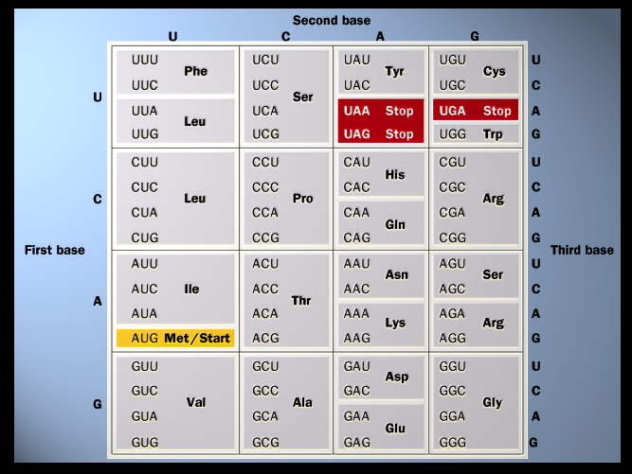
Генетический код

Slide 39
1020 нуклеотидов из 5386 нт. генома фага фХ174
1 gagttttatc gcttccatga cgcagaagtt aacactttcg gatatttctg atgagtcgaa
61 aaattatctt gataaagcag gaattactac tgcttgttta cgaattaaat cgaagtggac
121 tgctggcgga aaatgagaaa attcgaccta tccttgcgca gctcgagaag ctcttacttt
181 gcgacctttc gccatcaact aacgattctg tcaaaaactg acgcgttgga tgaggagaag
241 tggcttaata tgcttggcac gttcgtcaag gactggttta gatatgagtc acattttgtt
301 catggtagag attctcttgt tgacatttta aaagagcgtg gattactatc tgagtccgat
361 gctgttcaac cactaatagg taagaaatca tgagtcaagt tactgaacaa tccgtacgtt
421 tccagaccgc tttggcctct attaagctca ttcaggcttc tgccgttttg gatttaaccg
481 aagatgattt cgattttctg acgagtaaca aagtttggat tgctactgac cgctctcgtg
541 ctcgtcgctg cgttgaggct tgcgtttatg gtacgctgga ctttgtggga taccctcgct
601 ttcctgctcc tgttgagttt attgctgccg tcattgctta ttatgttcat cccgtcaaca
661 ttcaaacggc ctgtctcatc atggaaggcg ctgaatttac ggaaaacatt attaatggcg
721 tcgagcgtcc ggttaaagcc gctgaattgt tcgcgtttac cttgcgtgta cgcgcaggaa
781 acactgacgt tcttactgac gcagaagaaa acgtgcgtca aaaattacgt gcggaaggag
841 tgatgtaatg tctaaaggta aaaaacgttc tggcgctcgc cctggtcgtc cgcagccgtt
901 gcgaggtact aaaggcaagc gtaaaggcgc tcgtctttgg tatgtaggtg gtcaacaatt
961 ttaattgcag gggcttcggc cccttacttg aggataaatt atgtctaata ttcaaactgg

Slide 40
Ген РНК - участок ДНК, с которого создается молекула РНК, не участвующая в дальнейшей трансляции – синтезе белка
Рибосомальные РНК (рРНК)
Транспортные РНК (тРНК)
прочие

Slide 41
IV. Насколько похожи геномы?
Геномы близких бактерий
Карта локального сходства (задание по карте)
Выравнивание
Горизонтальный перенос
Человек и шимпанзе
Человек и мышь
Человек и человек
Ультраконсервативные последовательности

Slide 42
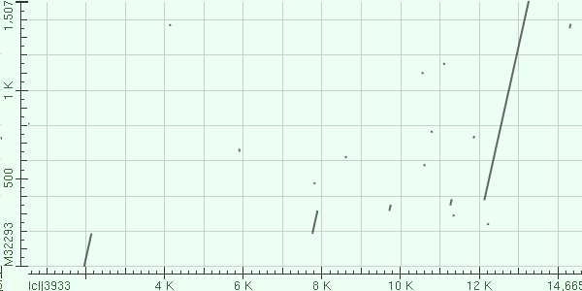
Карта сходства последовательностей
Сплайсированная мРНК
Кодирующая последовательность ДНК из курицы

Slide 43
Карта сходства 2х последовательностей
C |  |  |  |  | * |  |  |  | *
C |  |  |  |  | * |  |  |  | *
T |  | * | * |  |  |  |  | *
A | * |  |  |  |  |  | *
G |  |  |  | * |  | *
C |  |  |  |  | * |  |  |  | *
T |  | * | * |  |  |  |  | *
T |  | * | * |  |  |  |  | *
A | * |  |  |  |  |  | *
 | A | T | T | G | C | G | A | T | C

Slide 44
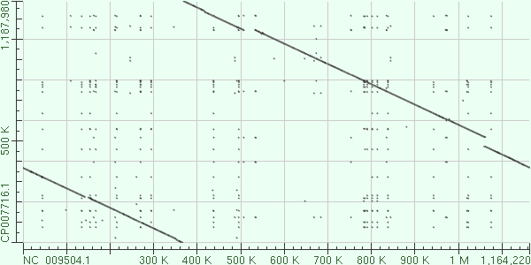
Карта сходства геномов двух видов болезнетворных бактерий - бруцелл
Brucella suis
Brucella ovis

Slide 45
Карта сходства 2х последовательностей с учетом комплементарной цепочки
G | C |  |  |  | + |  | +
T | A |  | + | + |  |  |  |  | +
G | C |  |  |  | + |  | +
C | G |  |  |  |  | + |  |  |  | +
G | C |  |  |  | + |  | +
A | T | + |  |  |  |  |  | +
T | A |  | + | + |  |  |  |  | +
C | G |  |  |  |  | + |  |  |  | +
T | A |  | + | + |  |  |  |  | +
 |  | A | T | T | G | C | G | A | T | C

Slide 46
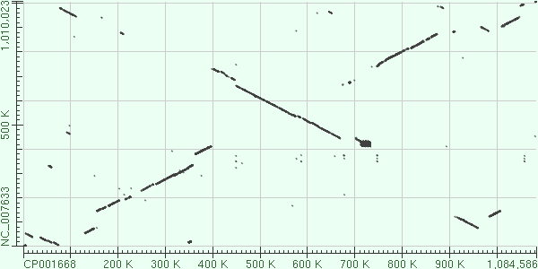
Карта локального сходства геномов M.capricolum и M.mycoides
Mycoplasma capricolum
Mycoplasma mycoides

Slide 47
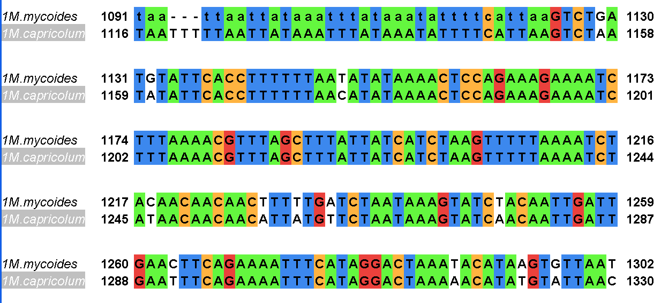
Сравнение последовательностей геномов M.capricolum и M.mycoides (маленький фрагмент)
В среднем, 92% совпадающих букв на сходных участках

Slide 48
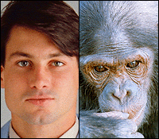
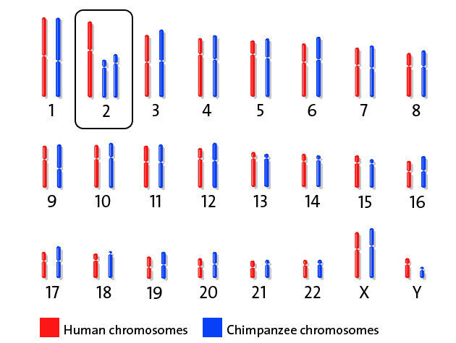
Человек – шимпанзе: две хромосомы объединились в одну

Slide 49
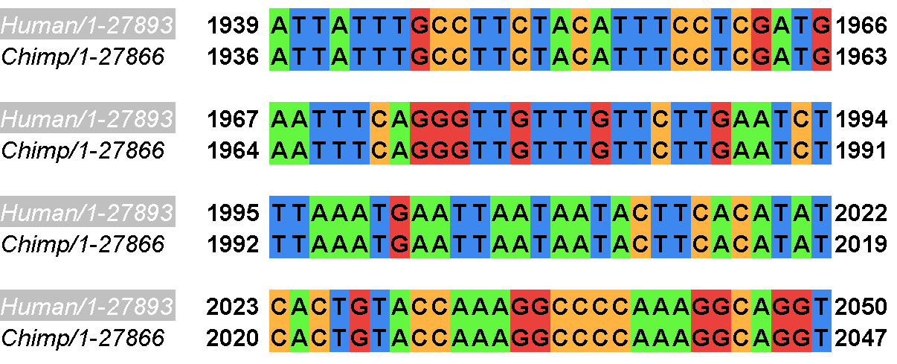
Человек – шимпанзе: сравнение последовательностей

Slide 50
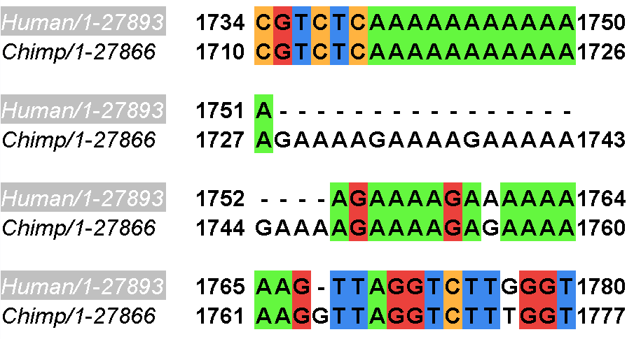
Человек - шимпанзе

Slide 51
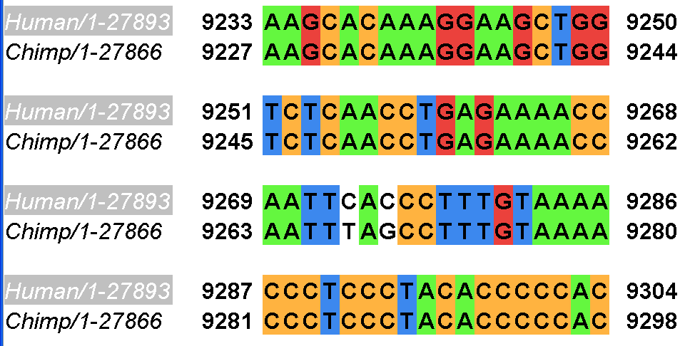
Человек - шимпанзе

Slide 52
Comparison to Human Genome
 | Chimp | Mouse
Overall identity | 95% | 28%
Aligned bases | 97% | 40%
Identity at aligned bases | 99% | 69%
Identity in genes | 99% | 85%
Из презентации Katherine S. Pollard

Slide 53
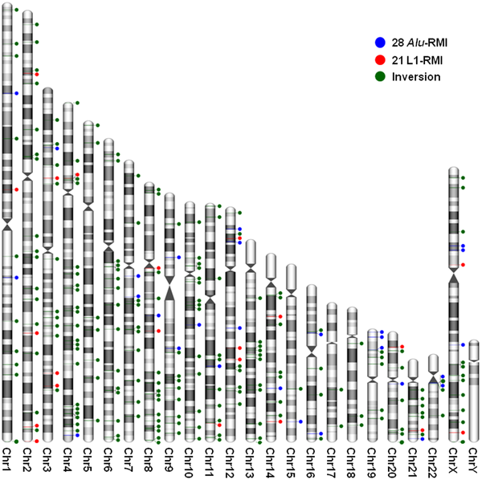
Figure 1. The 252 inversion loci between the human and chimpanzee lineages.
Lee J, Han K, Meyer TJ, Kim H-S, et al. (2008) Chromosomal Inversions between Human and Chimpanzee Lineages Caused by Retrotransposons. PLoS ONE 3(12): e4047. doi:10.1371/journal.pone.0004047
http://www.plosone.org/article/info:doi/10.1371/journal.pone.0004047

Slide 54
Человек - шимпанзе
Сходство ортологичных последовательностей ДНК - 97,7%
30% белков имеют полностью одинаковые последовательности
“Человек отличается от шимпанзе …. воспитанием!
Автор: ????????

Slide 55
Сравнение: человек - человек
40 млн (40 349 879 )документированных точечных полиморфизмов (различий в геноме в выборке из 1 000 человек)
Различие между гомологичными хромосомами (от папы и от мамы) – порядка 1 на 500-1 000 п.н.
У C.Venter’а – 3 855 193 различий ДНК “от папы и от мамы”
У J.Watson’а (тот, который Watson&Crick) – 3 451 328
Несколько десятков совсем новых мутаций у каждого новорожденного
Различия по повторам
Вариабельное число простых повторов (АTTTATTTATTT…) – микросателлитов
Вставки “живых” длинных – сотни пар нуклеотидов – повторов (примерно одна на 100 рождений)

Slide 56
Число нуклеотидов в геноме человека, в которых наблюдали различие между людьми того же порядка, что и число различий между геномом одного человека и одного шимпанзе! ☺

Slide 57
Задачи биоинформатики в связи с геномами
Хранение и доступ (базы данных) (геномов, ….)
Выравнивание последовательностей (геномов, белков, ДНК, РНК)
Реконструкция эволюции (геномов, белков, ДНК, РНК)
Открытие новых явлений путем сравнения последовательностей
Эпигенетические данные
Структуры
Метаболические пути
……..

Slide 58
КОНЕЦ

Slide 59
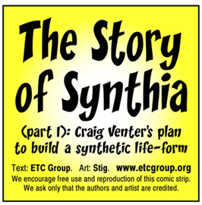
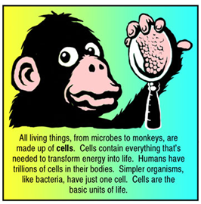

Slide 60
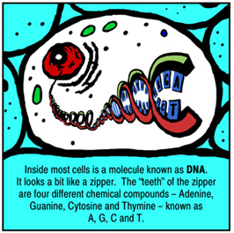
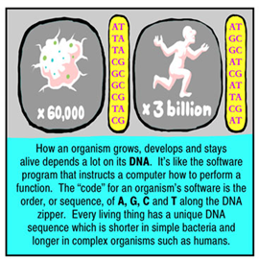

Slide 61
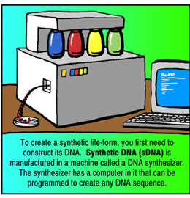
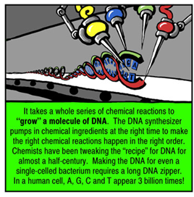

Slide 62
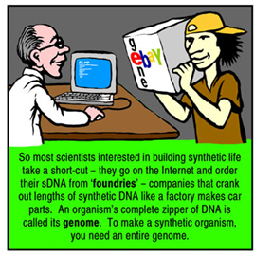
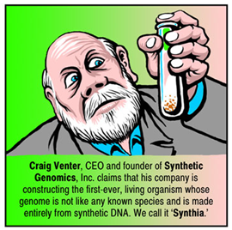

Slide 63
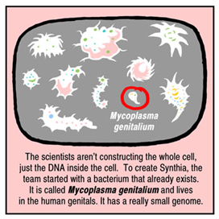
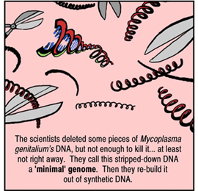

Slide 64
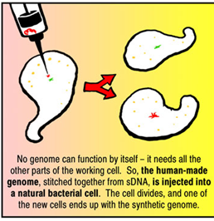
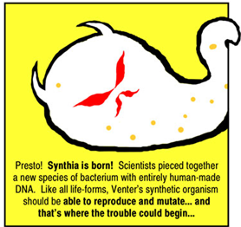

Slide 65
DNA synthesis is getting easier, faster, and cheaper
$0.15 / bp
Dollars per basepair
Agilent
Year

